Slide 1
Спілкування та експресія
Вішудхі чакра

Slide 2
Огляд вечора
Медитація для очищення чакр
Вішудхі чакра
Комунікація/зв’язок
Досвід налагодження зв’язку та грайливість
Медитація

Slide 3
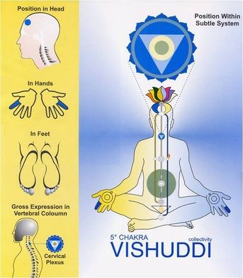
Вішудхі чакра
Фізичні аспекти: шийне сплетіння/щитовидна залоза – доглядає горло, руки, обличчя рот, зуби
Кількість пелюсток/підсплетень: 16
Спілкування/експресія
Вібраційне усвідомлення

Slide 4
Notes:
Physical: Cervical plexus
Neck, throat
Thyroid
Face & expression
Mouth, tongue, teeth
Nose, sinuses
Ears
Skin
Arms

Slide 5
Як Доброта створює зв’язок
Що таке Доброта (Kindness), що вона означає для вас?
"KIN” – стосунки
”Next of Kin” – означає сім’я, люди, які пов’язані, найближчі родичі
Що кажуть вчені:
Емоційні зв’язки необхідні ЛЮДСТВУ, як їжа і вода.
Немовлята – зв’язані – досліджують
обділені – втрачають цікавість
- Джон Боулбі -
Notes:
Vishuddhi chakra plays a very important role, because connects you to the whole - Virat

Slide 6
КУЛЬТУРА ЗВ'ЯЗКУ
Нам все ще потрібно відчувати себе у безпеці, почутими й побаченими.
Дж. Геллап стверджує: “Люди, які відчувають міжособистісні зв'язки на робочому місці, мають нижчий пульс і міцнішу імунну систему
Позитивні соціальні взаємодії призводять не тільки до покращення здоров’я, але й до підвищення продуктивності та творчості”.

Slide 7
Комунікація
Інгредієнти гарного спілкування:
Володіння гнівом
Гумор / грайливість
Солодкість
Дипломатія
Тактовність
Повага
Notes:
Diplomacy
Sweetness - dissolve people with sweetness, don’t get angry
Tactfulness
Respect for others
1. Humility - first quality of communication is to be extremely humble about yourself. You must always show that you are less intelligent than another person.
2. Master your own anger
3. Master (anger of) others
4. Humour: So, in communication with others, you have to be a very humorous person. NO SARCASM
But mostly I’ve seen, people have humour if somebody cannot walk straight, if a physical problem is there, they’ll laugh. If he has, say, not properly made his hair, then they will laugh. On some sort of very superficial thing, they laugh. This is not humorous. This is some sort of a criticism in laughter. Or some people have a humour like this, that they say sarcastic things. That’s no good. If you say one word to somebody sarcastic you think you are very brilliant, but you are lost forever for that person. That person will remember : “He said such-and-such things to me.”
So sarcasm is against you completely, against Sahaja Yoga. If you have to say something, say it in such a manner that it doesn’t hurt the person and the person enjoys that subtle humour and understands also that this is the problem with me.
Now, humorous way is, say, if I have to tell something to you, I need not tell you directly you are like this, you are that, but I say: “There was one, you see, crow which came to my house and like that I can transfer all your qualities to that crow and describe to you. I’ll say that: “this crow did like this and did that.” Immediately, you’ll start thinking : “Is it about me that Mother was saying or about the crow?”
So transfer it to somebody else. Transfer it somebody else. That’s the best way. Shri Krishna Puja, Yogeshwara – The Technique of the Play

Slide 8
Якості Вішудхі
Комунікація
Ліва
Самоповага
Чисті відносини
Центральна
Стан свідка
Неприв’язаність
Колективність
Права
Дипломатія
Тактовність
Солодкість
Повага до інших
Notes:
Through Vishudhi chakra you feel connected to the whole

Slide 9
Проблеми Вішудхі
Ліва
Відчуття провини
Низька самооцінка
Мовчання, коли потрібно говорити, не висловлювання своїх почуттів
Центральна
Прив’язаність
Індивідуалізм
Права
Реакції
Відчуття переваги над іншими
Агресивність
Суворість
Надмірна говірливість
Notes:
Be kind to yourself and to others

Slide 10
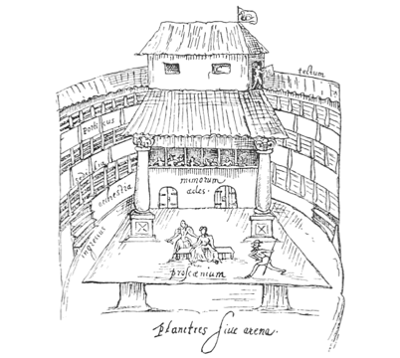
Стан свідка: що це означає для вас?
“Весь світ — сцена, а всі чоловіки й жінки — просто гравці; вони мають свої виходи й свої входи, і одна людина за свій час грає багато ролей...”
Уїльям Шекспір
Notes:
All the world's a stage, And all the men and women merely players; They have their exits and their entrances, And one man in his time plays many parts.
Can become a great actor if Vishuddhi is working well.

Slide 11
Буття у стані свідка
Не замислюючись (без думок)
Ви матимете високий рівень емпатії
Не матимете потреби реагувати
Ви не будете почуватись ніяково
Сила мовчання:
Усвідомлення без думок, що з’єднує вас із Всепроникною силою і дозволяє бачити Реальність/П’єсу
Порівняння з креативним мисленням/театр імпровізації

Slide 12
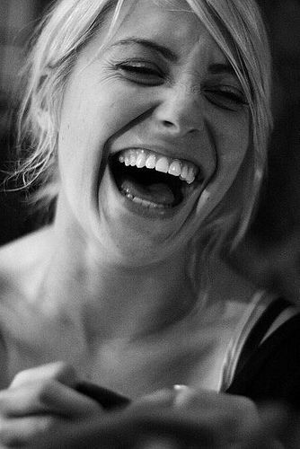
Гарне місце для початку: Посміхнись і весь світ посміхнеться з тобою
Настрій заразний
Ви можете впливати позитивно.
Під час посмішки вивільняються нейромедіатори – дофамін, ендорфіни та серотонін
Творить чудеса проти стресу

Slide 13
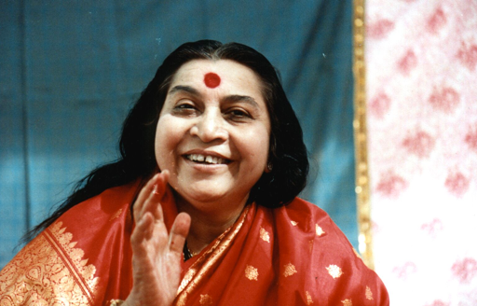
Експресія
“Виражайте любов! Коли ви розмовляєте з кимось, з’ясуйте, що їм потрібно, аби допомогти їм. Говоріть так, щоб не зашкодити їм”
Шрі Матаджі

Slide 14
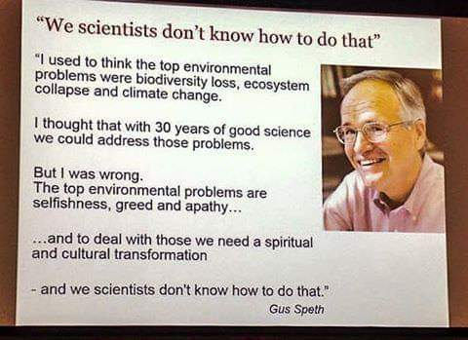
«Ми, науковці, не знаємо, як це зробити»
«Я вважав раніше, що найгіршими проблемами навколишнього середовища є втрата біорізноманіття, колапс екосистем та зміна клімату.
Я думав що за 30 років плідної наукової праці ми змогли б розв'язувати ці проблеми. Але я помилявся. Найбільшими викликами навколишнього середовища є егоїзм, жадібність і байдужість… … і щоб впоратися з ними нам необхідна духовна і культурна трансформація – І ми, науковці, гадки не маємо, як це зробити.»
Гас Спет

Slide 15
Ігри
Щоб відчути:
Самоповагу/мову тіла
Буття на зв’язку
Грайливість
Буття у стані свідка Гри

